Slide 1
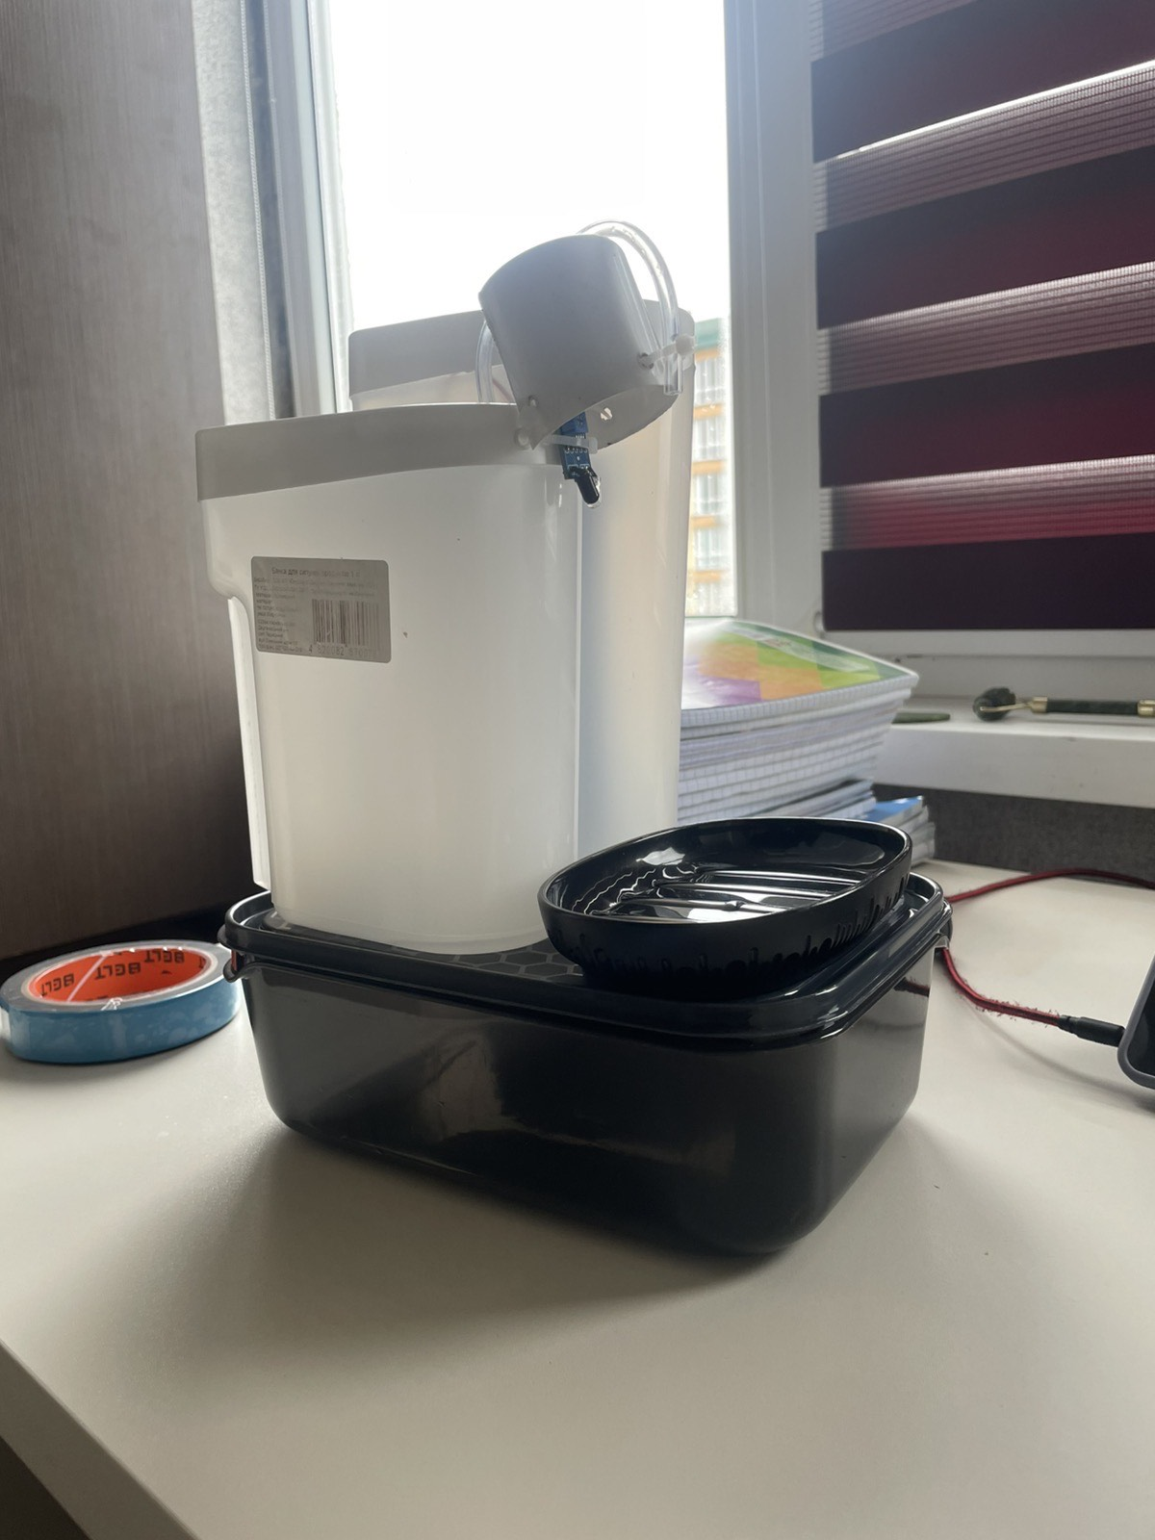
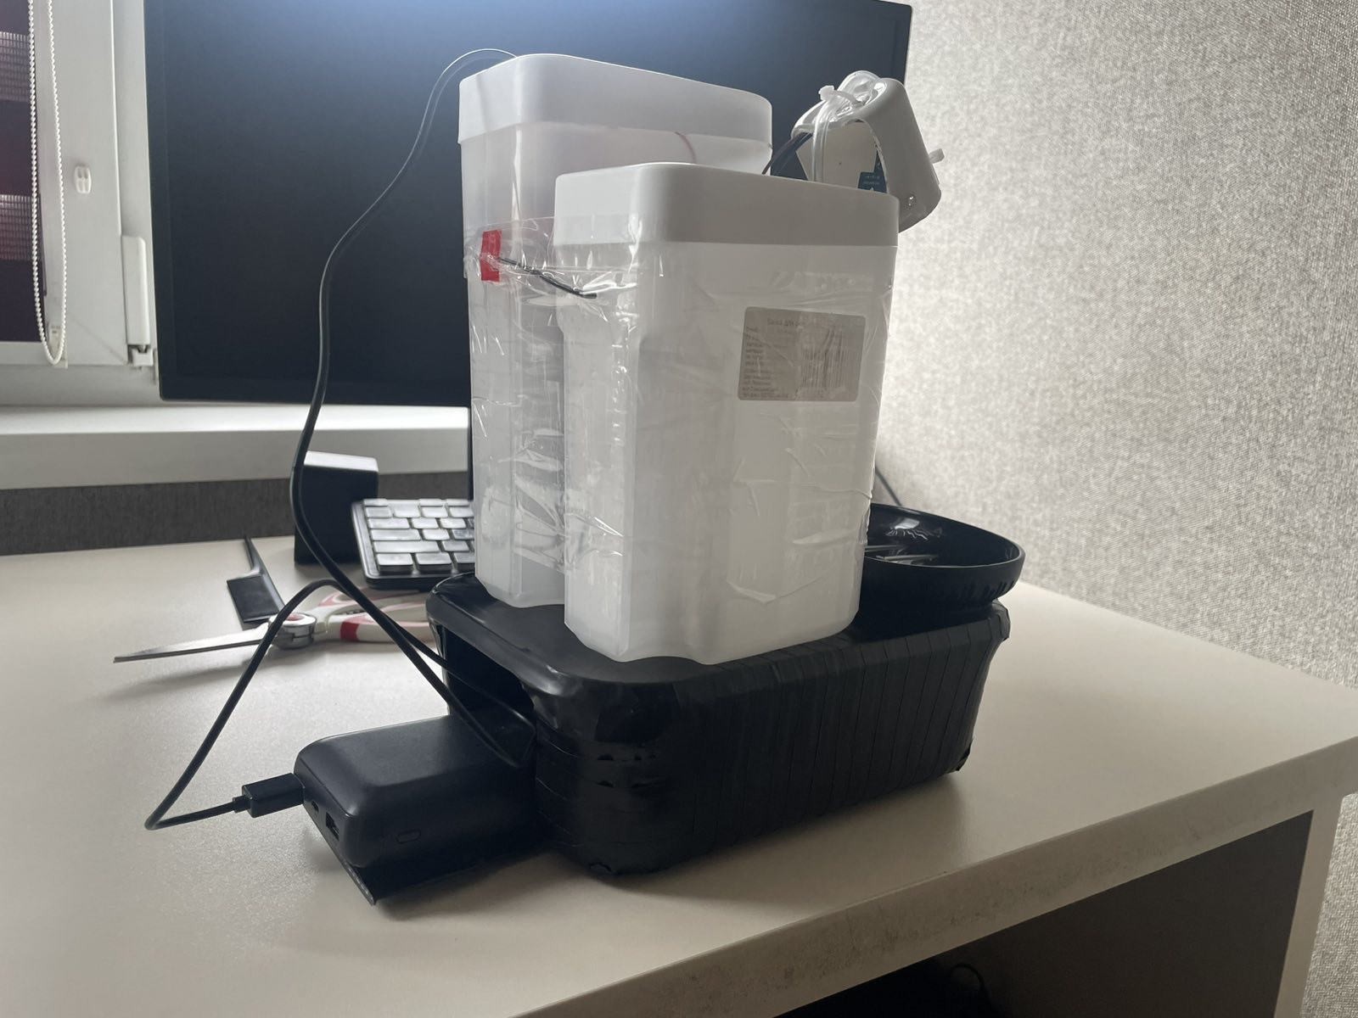
«Сенсорний дозатор миючого засобу для сучасної кухні»
Автор:
Трачук Владислав Юрійович,
учень 9 класу комунального закладу «Харківський ліцей №3 Харківської міської ради»
Педагогічний керівник:
Мірошніченко Інна Сергіївна,
учитель фізики комунального закладу «Харківський ліцей №3 Харківської міської ради»

Slide 2


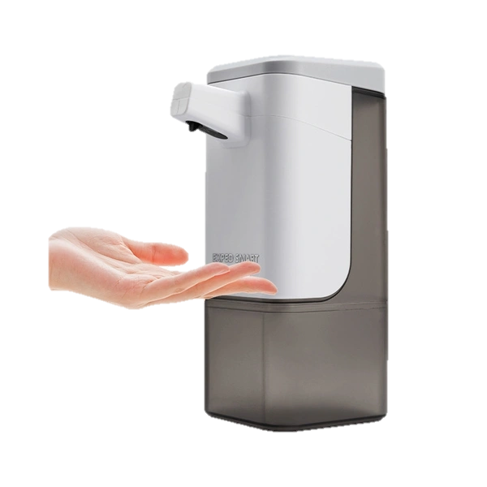


Актуальність
• Традиційні дозатори потребують контакту створюючи ризик передачі мікроорганізмів через дотик
• Сучасна кухня потребує гігієнічних рішень
• Безконтактні дозатори мінімізують ризики розповсюдження мікроорганізмів
• Можливість інтеграції в «розумний дім»

Slide 3

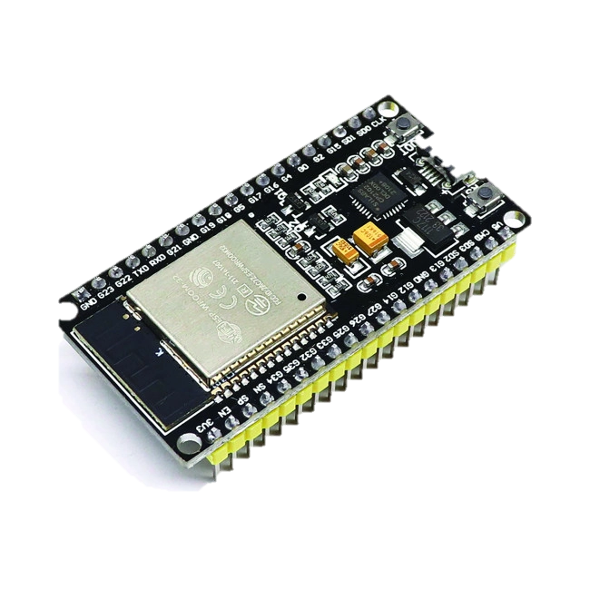

Мета проекту
Створити функціональний сенсорний дозатора миючого засобу на базі мікроконтролера ESP32, який працює безконтактно за рахунок використання датчика виявлення перешкод, для підвищення гігієни та зручності використання на сучасній кухні.

Slide 4

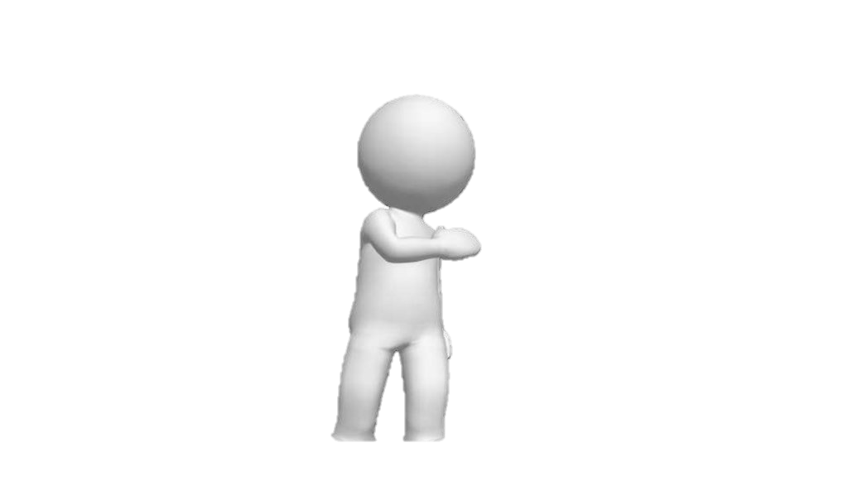

Завдання проекту
Дослідити існуючі рішення та їхні недоліки.
Розробити електронну схему пристрою.
Запрограмувати мікроконтролер для забезпечення безконтактної роботи.
Створити та протестувати прототип пристрою.
Об'єкт дослідження: процес автоматизованого дозування миючого засобу на кухні.
Предмет дослідження: конструкція сенсорного дозатора миючого засобу на базі мікроконтролера ESP32.

Slide 5
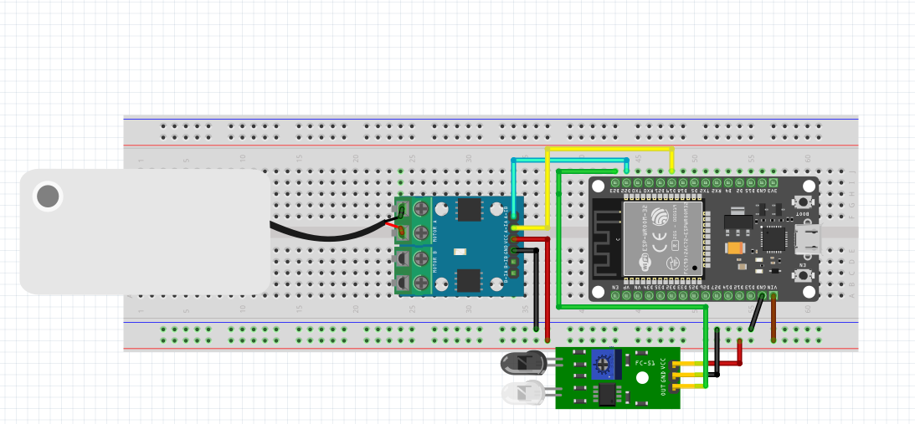
Теоретична частина
Пристрій побудований на базі мікроконтролера ESP32, до якого підключено інфрачервоний датчик руху та драйвер управління помпою. Датчик постійно сканує простір перед собою, і при виявленні руху передає сигнал на мікроконтролер.
Рис 1. Електрична схема сенсорного дозатора створена за допомогою програми Fritzing
ESP32 активує помпу на 1 секунду, що забезпечує подачу оптимальної дози миючого засобу. Після цього система блокується на 3 секунди для запобігання повторному спрацьовування. Модуль датчика виявлення перешкод містить потенціометр, який дозволяє регулювати чутливість датчика, за допомогою нього була налаштована оптимальна відстань спрацювання сенсора - 4-6 см.

Slide 6
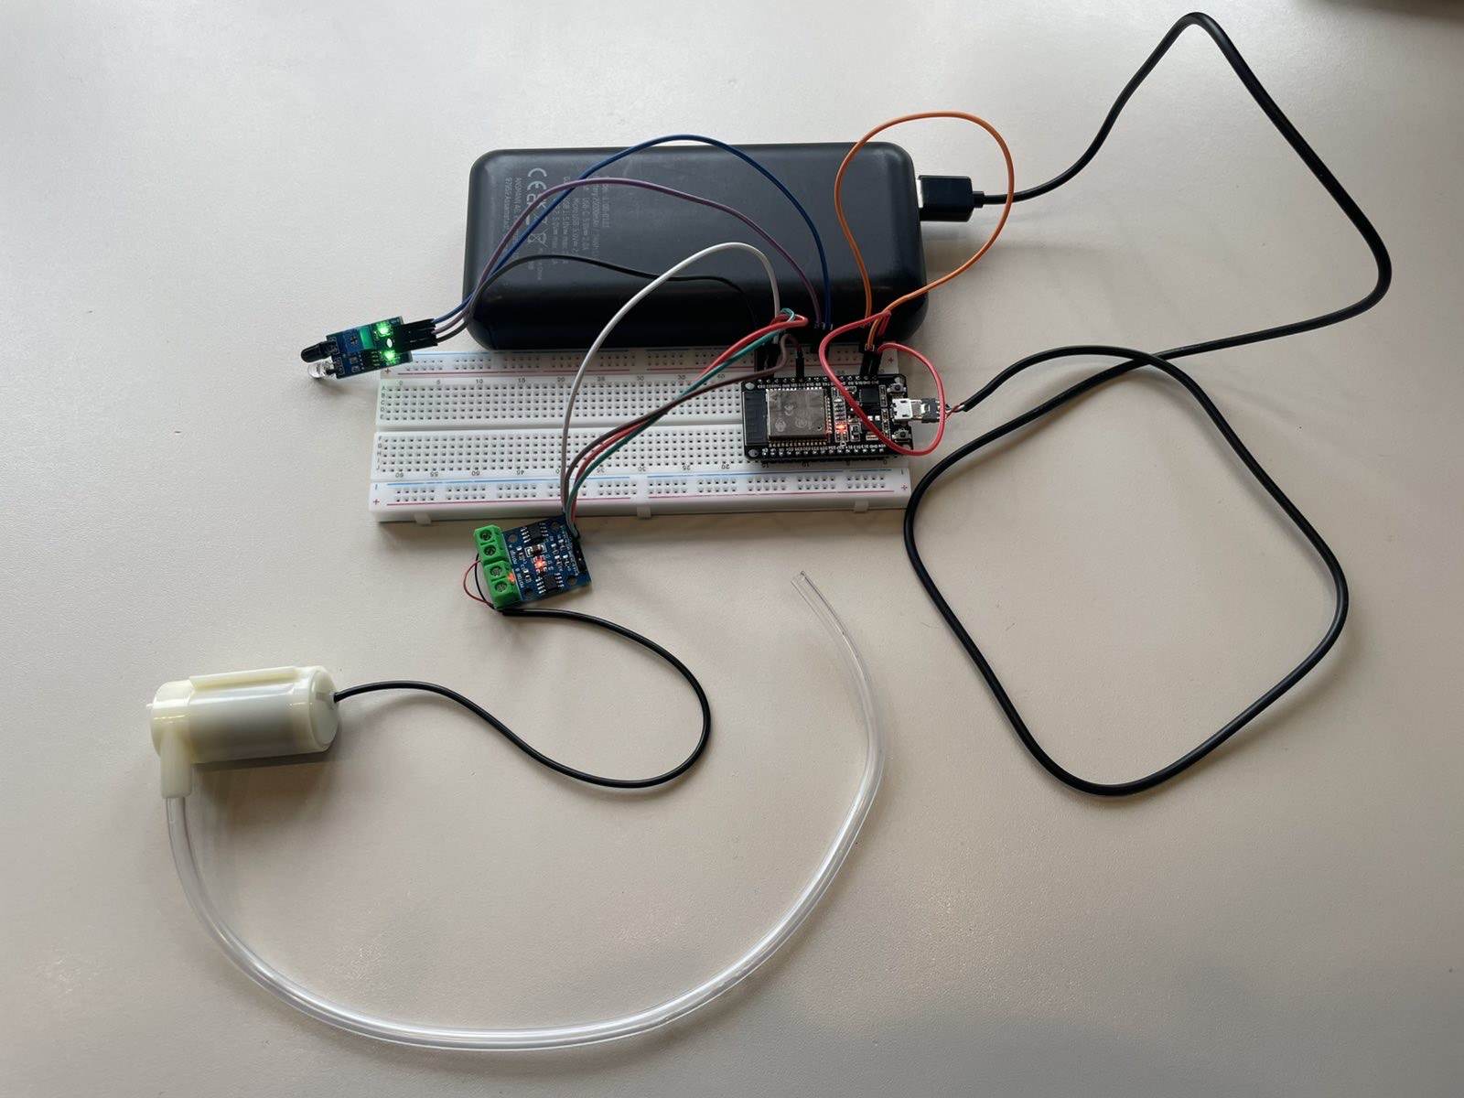
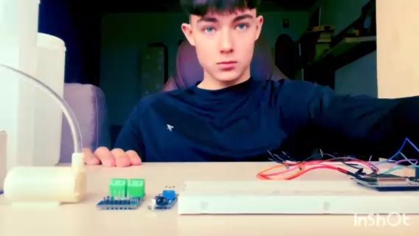
Експериментальна частина

Slide 7
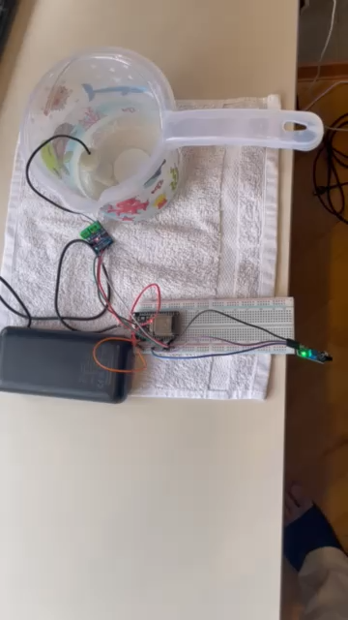
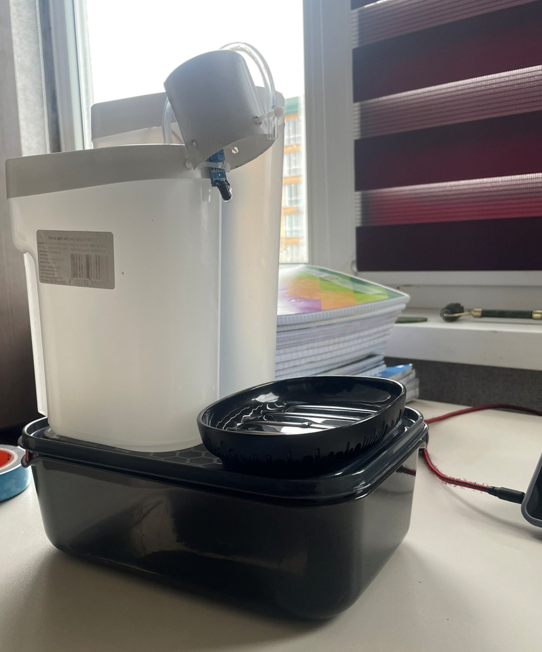
Результати роботи
Розроблений сенсорний дозатор забезпечує:
Безконтактну подачу миючого засобу та його економне використання
Підвищення гігієни на кухні
Зручність використання для всіх членів родини

Slide 8
Висновки
Розроблено та сконструйовано сенсорний дозатор миючого засобу на базі мікроконтролера ESP32, який забезпечує безконтактне дозування миючих засобів на кухні та функціонуватиме для задоволення сучасним вимогам гігієни.
Визначено оптимальні параметри роботи пристрою: час активації помпи - 1секунда, блокування повторної подачі на 3 секунди для запобігання повторного спрацювання, відстань на якій датчик виявляє перешкоду – 4-6 см.
Дозатор миючого засобу сконструйований з доступних електронних компонентів та може бути інтегрований у систему розумного дому завдяки можливостям ESP32 підключатися до Wi-Fi мережі.

Slide 9
Список використаних джерел
Іванов М.С. Проектування пристроїв на базі мікроконтролерів ESP32. - Харків: Видавництво ХПІ, 2022. - 184 с.
Андрієнко В.Б. Основи програмування мікроконтролерів з використанням Arduino IDE. - Одеса: Інформтех, 2022. - 320 с.
3. Технічний довідковий посібник ESP32. - Системи Еспресіф, 2022. - 768 с. : іл.

Slide 10
Дякую за увагу

